Slide 1

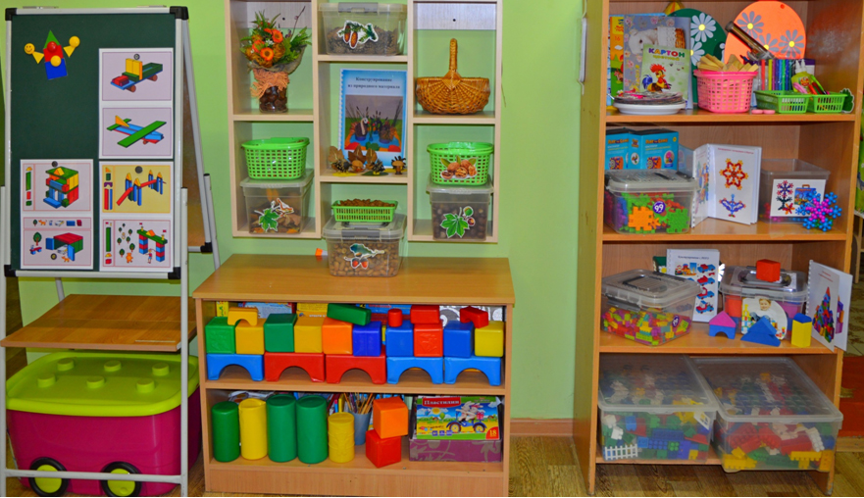
«Уголок конструирования в группе. Оснащение зоны конструктивной деятельности и рукоделия (по возрастным группам)»

Slide 2
Конструирование и ручной труд – это особые формы детской деятельности.
Конструктивная деятельность, как и игровая, является одним из важных видов деятельности в развитии познавательных и творческих способностей ребенка, так как позволяет вызвать у ребенка потребность к творчеству.
Термин конструирование с латинского означает – создание модели, построение, приведение в определенный порядок и взаимоотношение отдельных предметов, частей, элементов.

Slide 3
Целью создания «Центра конструктивной деятельности» является учить детей конструировать по схемам, развивать умение наблюдать, анализировать, сравнивать и сопоставлять предметы по признакам
Основные задачи центра конструирования в ДОУ, которые помогут создать условия для полноценного развития детей:
Сформировать у детей устойчивый интерес к конструктивной деятельности, желание экспериментировать;
Упражнять в строительстве по условиям, темам, замыслу.
Научить использовать готовые чертежи и вносить в конструкции свои изменения;
Научить широко использовать разнообразные конструкторы.

Slide 4
Виды конструирования:
Конструирование из строительных материалов.
Конструировали из
счетных палочек
Конструирование
из крышек
Конструирование из
конструктора – лего
Конструирование из природного
материала, из бумаги.
Геометрический конструктор
«Танграм»

Slide 5
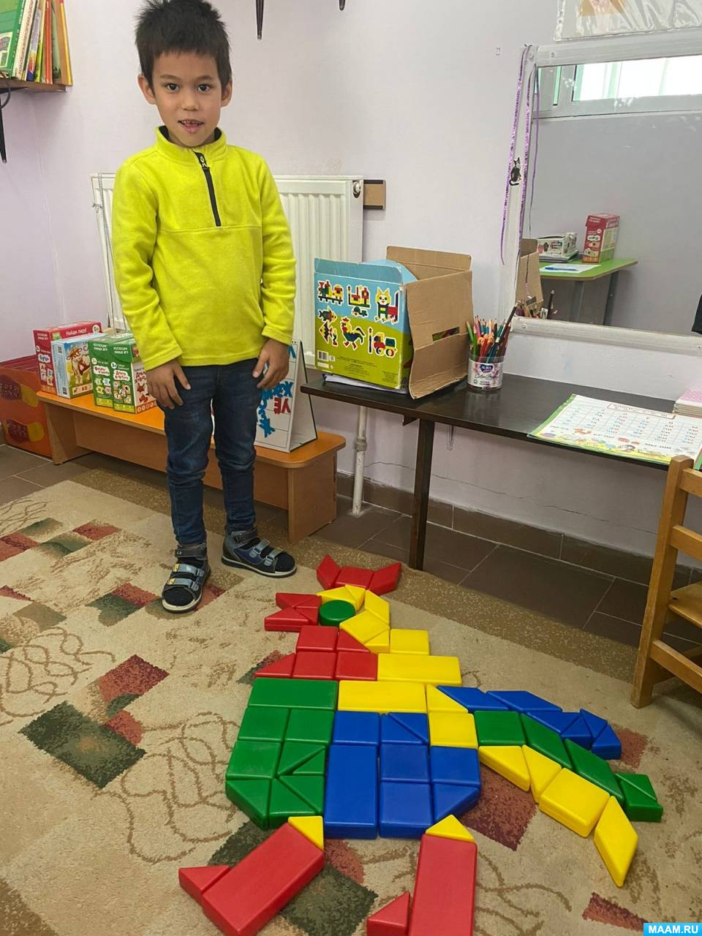
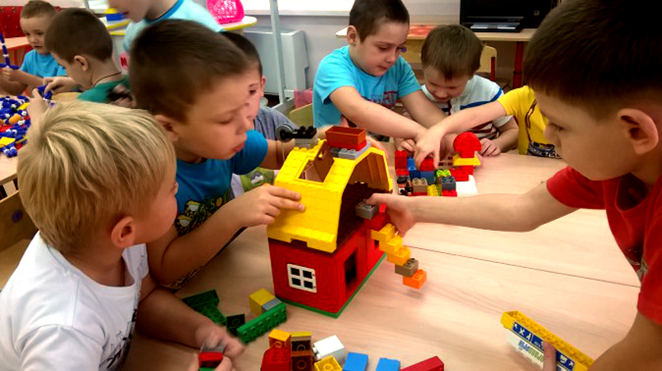
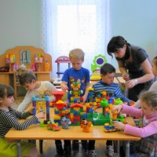
Конструирование
по образу
Конструирование
по условиям
Конструирование по
собственному замыслу

Slide 6

Конструктивная деятельность важна и значима для подготовки детей к школе.

Slide 7
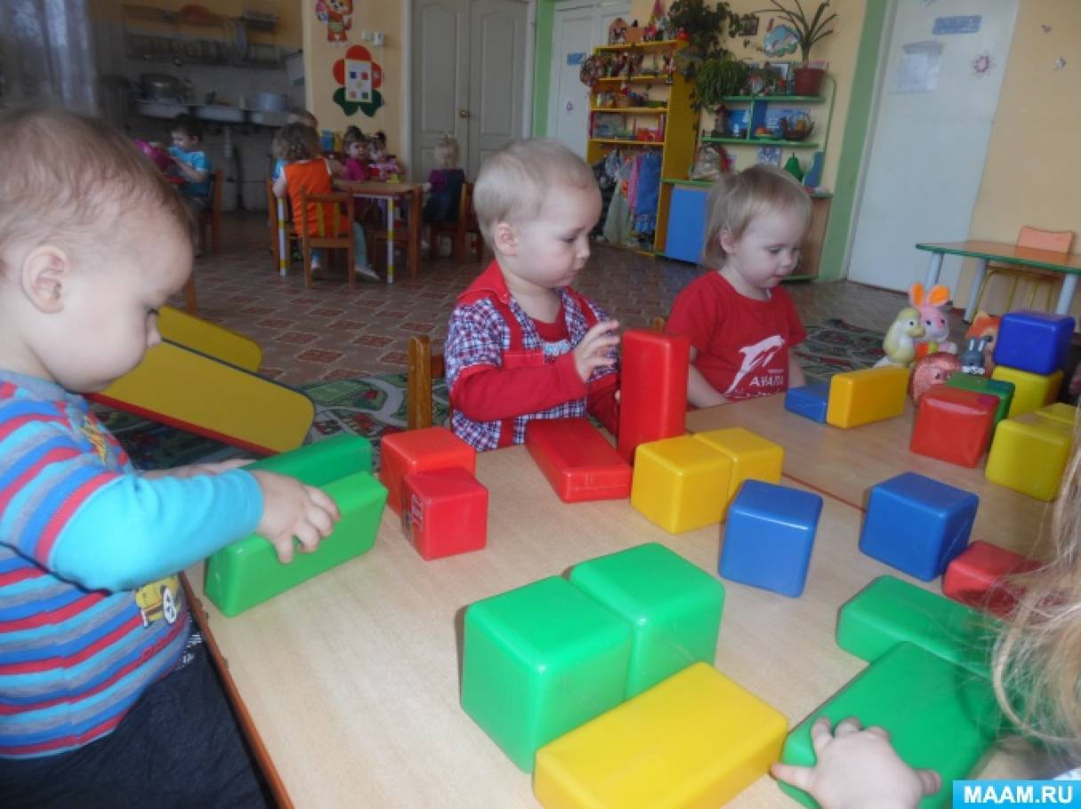
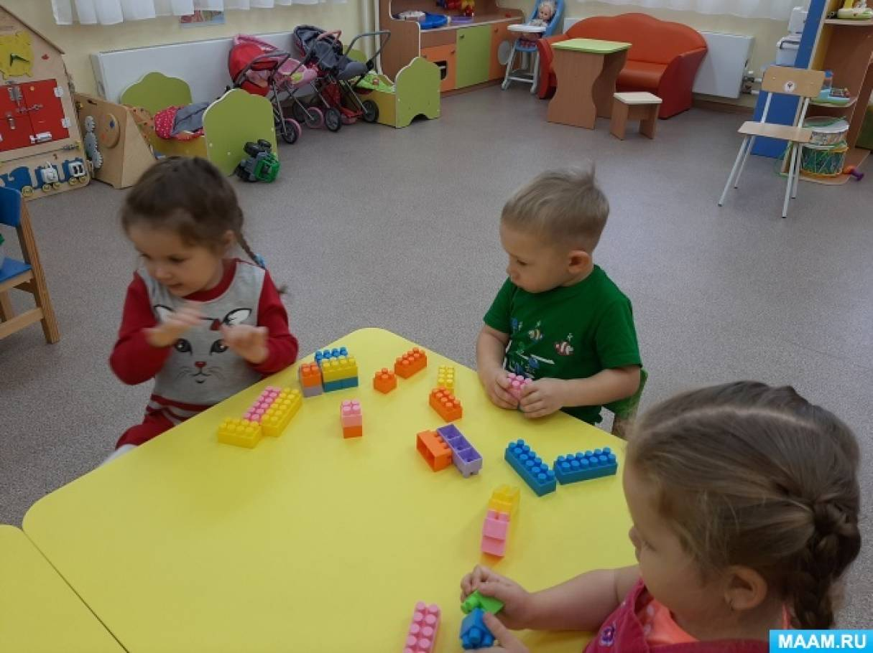
Первая младшая группа
Ведущими, главными в обучении конструктивной деятельности являются наглядные методы. Среди наглядных методов и приемов выделяют следующие: наблюдение, рассматривание предмета (обследование), образец, показ способов действия.
Из практических методов и приемов используются упражнения, в первую очередь игровые.
Для развития конструктивных навыков у детей целесообразно использовать различные игрушки, которые помогают детям хорошо ориентироваться на высоту и другие размеры постройки.

Slide 8
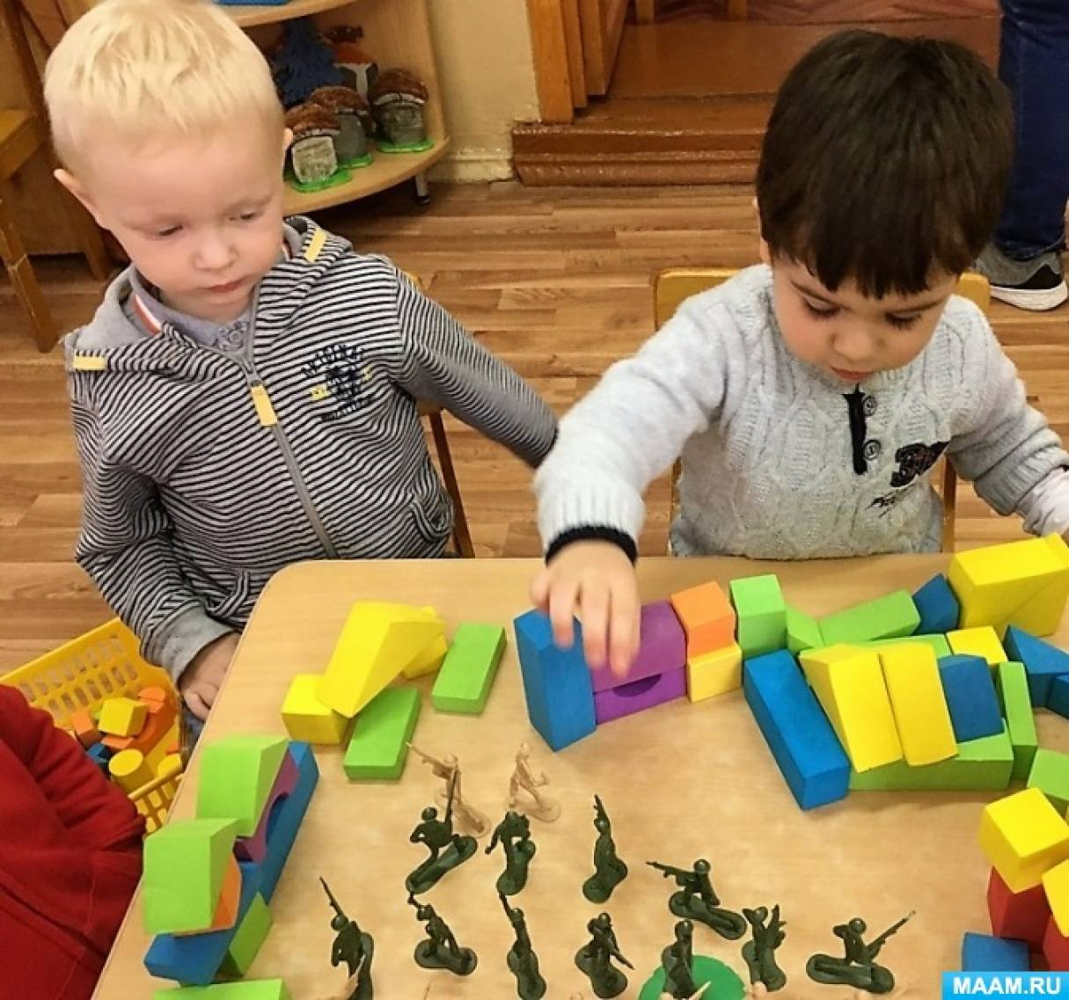
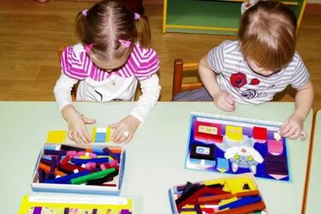
Вторая младшая группа.
Работа с детьми по конструктивной деятельности осуществляется по двум направлениям:
– создание условий для самостоятельных практических действий детей;
– проведение специально организованного обучения.

Slide 9
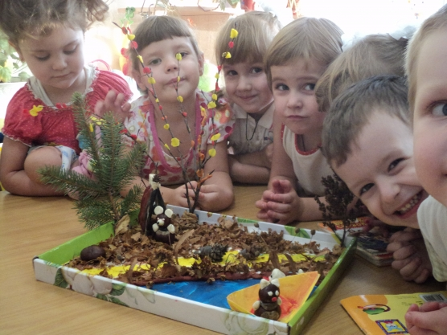
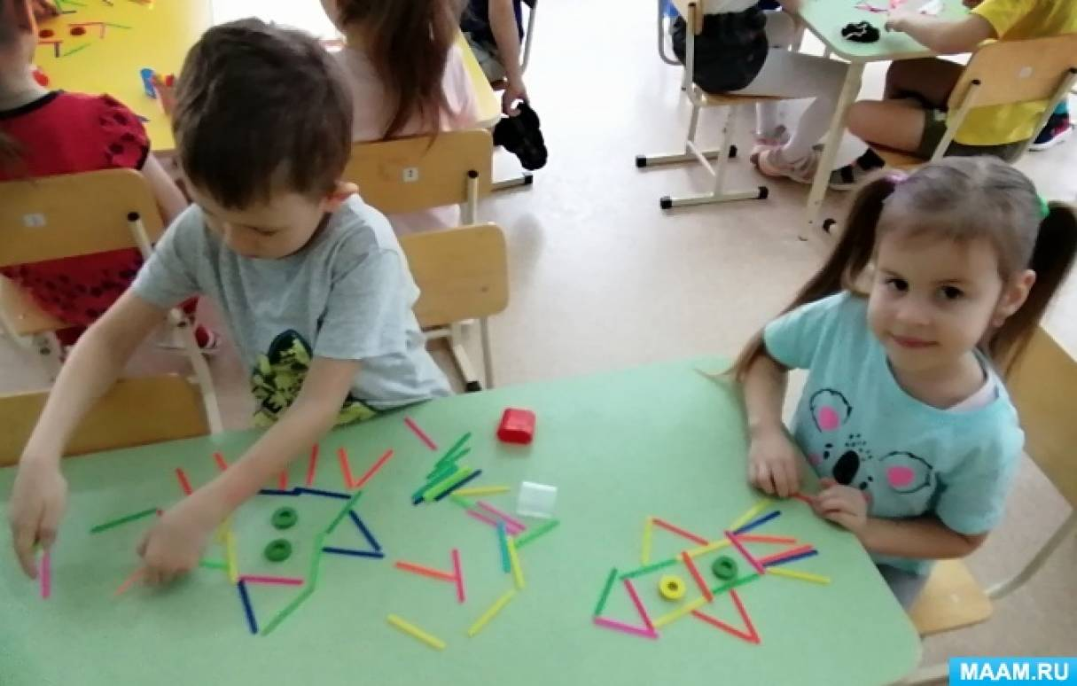
Средняя группа
В возрасте 4-5 лет расширяется детская деятельность, появляются предпосылки трудовой деятельности.
На пятом году у детей совершенствуются способы работы с различными материалами и инструментами. Детям становится доступным выполнение более сложных практических задач, использование новых материалов и инструментов.
Работу по обучению детей конструированию по рисунку можно организовать как с подгруппой, так и индивидуально, но обязательно с учётом желаний детей.

Slide 10
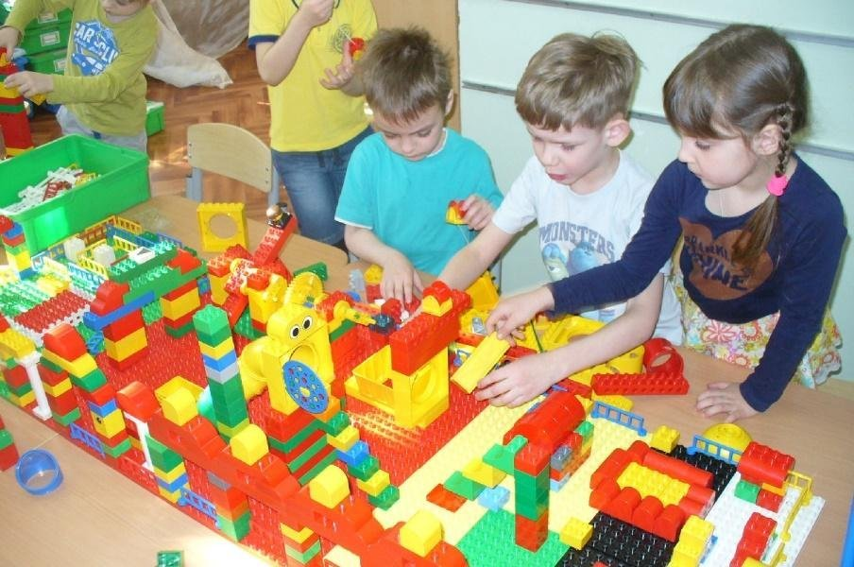
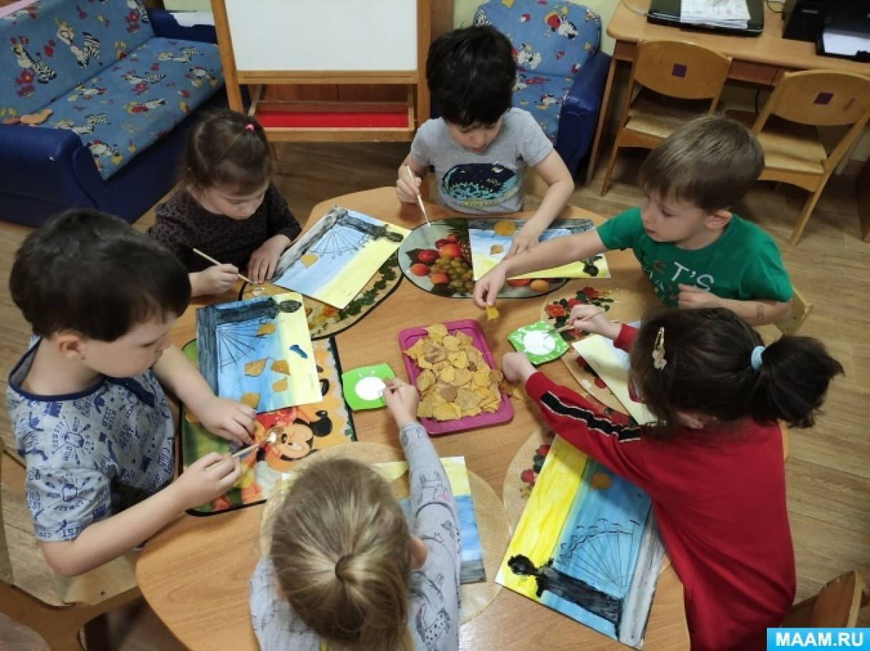
Старший дошкольный возраст
В старшем дошкольном возрасте у детей сохраняется устойчивый интерес к продуктивным видам деятельности.
Для конструктивной деятельности и ручного труда необходимо создать условия, которые способствую творческому развитию детей.

Slide 11
Главное требование конструктивного уголка - безопасность. Необходимо обратить внимание на размер деталей конструктора. Конструктор, как пластиковый, так и деревянный, не должен иметь производственного брака: заусеницы, сколы.
Основным принципом работы воспитателей должна стать системность и последовательность. Конструирование как вид деятельности содержит безграничные возможности для развития способностей и талантов малышей.

Slide 12
СПАСИБО
ЗА
ВНИМАНИЕ

